Slide 1
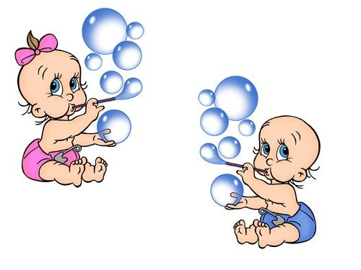
Мастер-класс учителя-логопеда Саляевой Е.А. Пособия для развития речевого дыхания

Slide 2
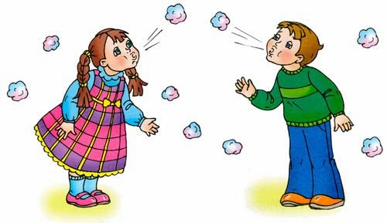
Необходимо научить ребёнка правильной выработке воздушной струи. Развивать дыхание помогают различные игры и упражнения. Сегодня мы с вами изготовим пособия для развития речевого дыхания.

Slide 3
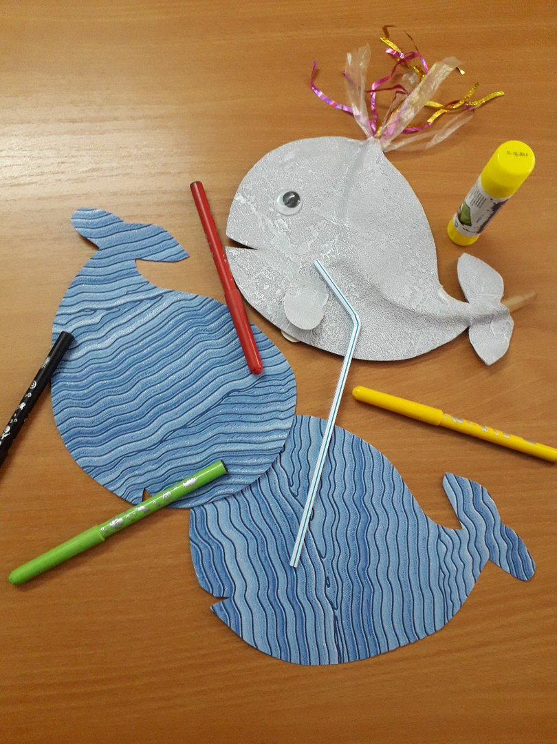

Slide 4
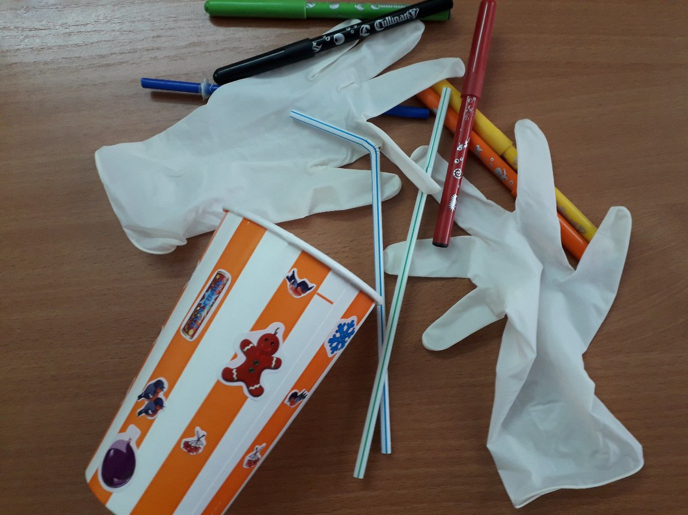

Slide 5
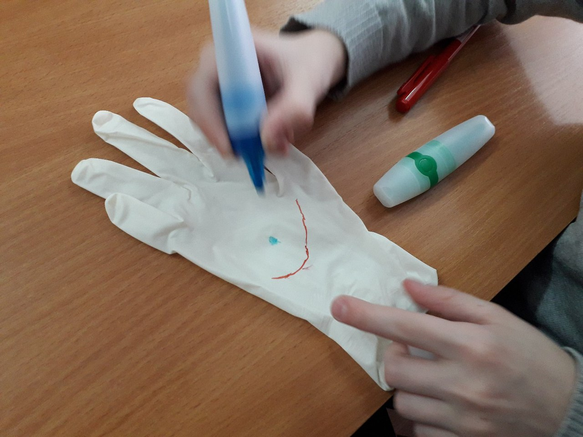

Slide 6
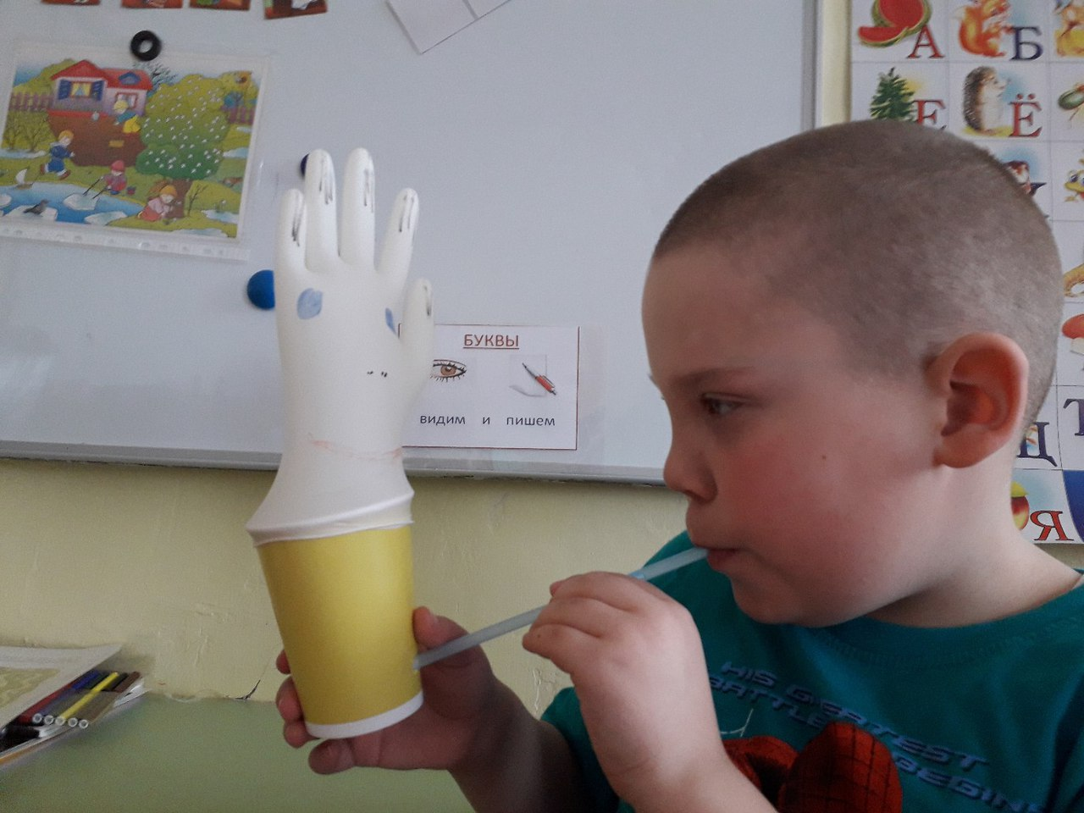

Slide 8
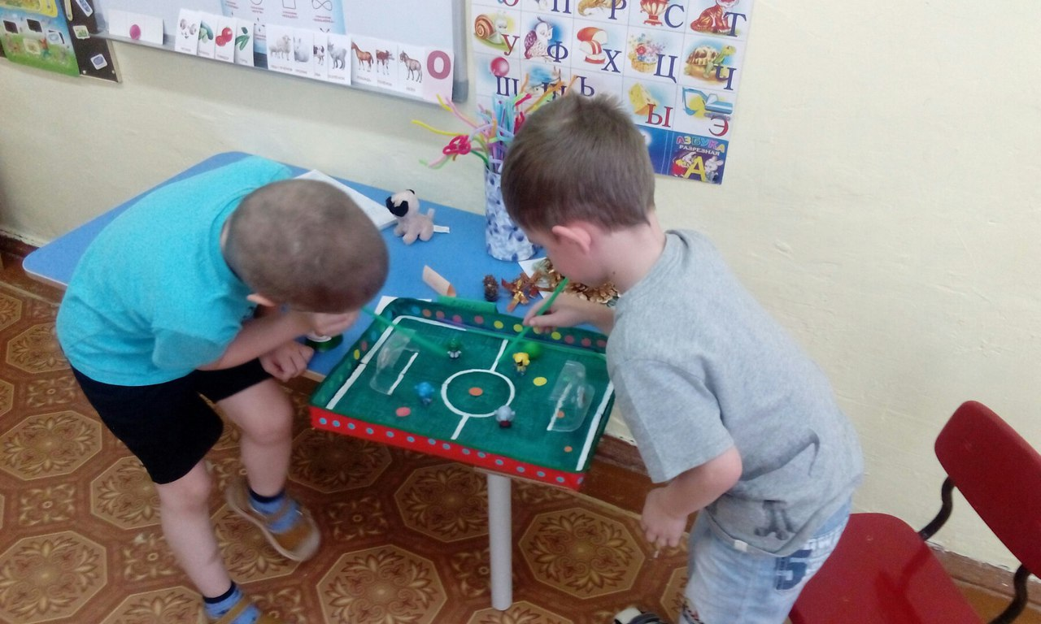

Slide 9
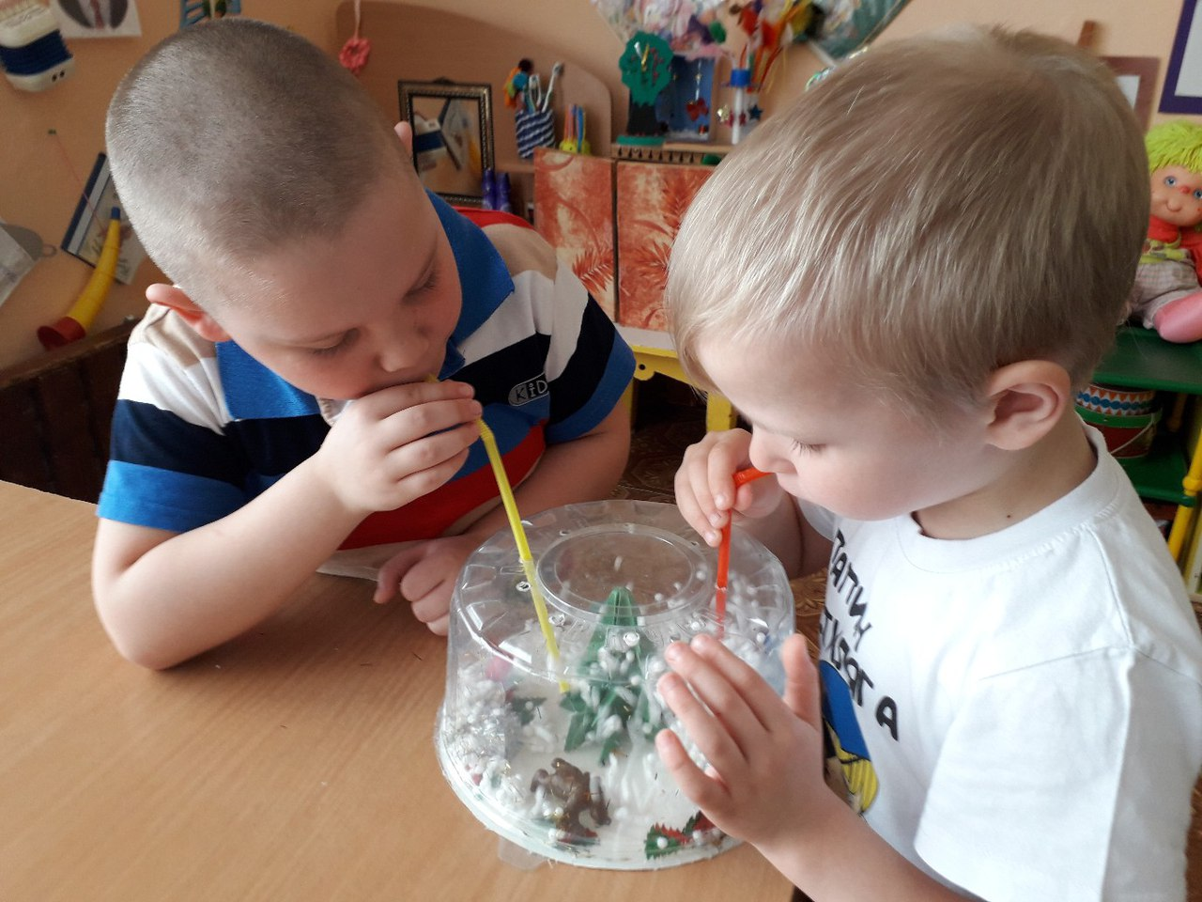

Slide 11
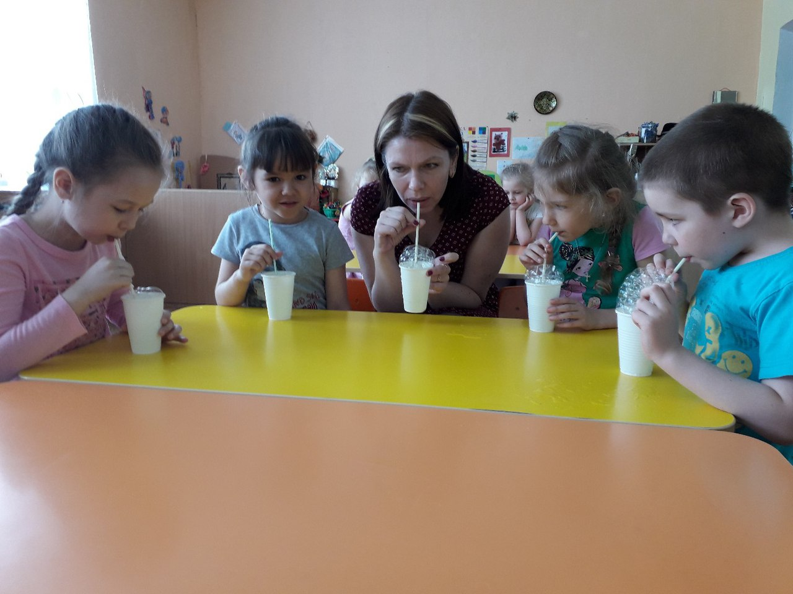

Slide 12
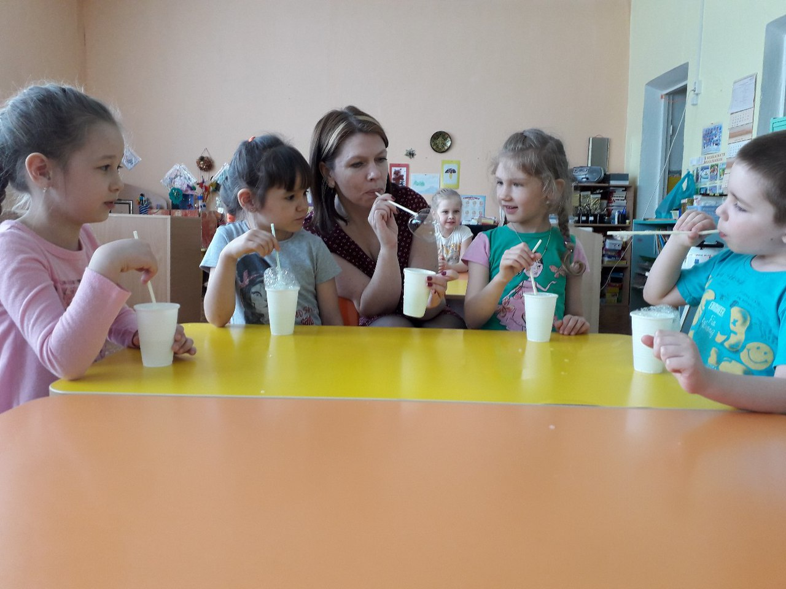

Slide 13
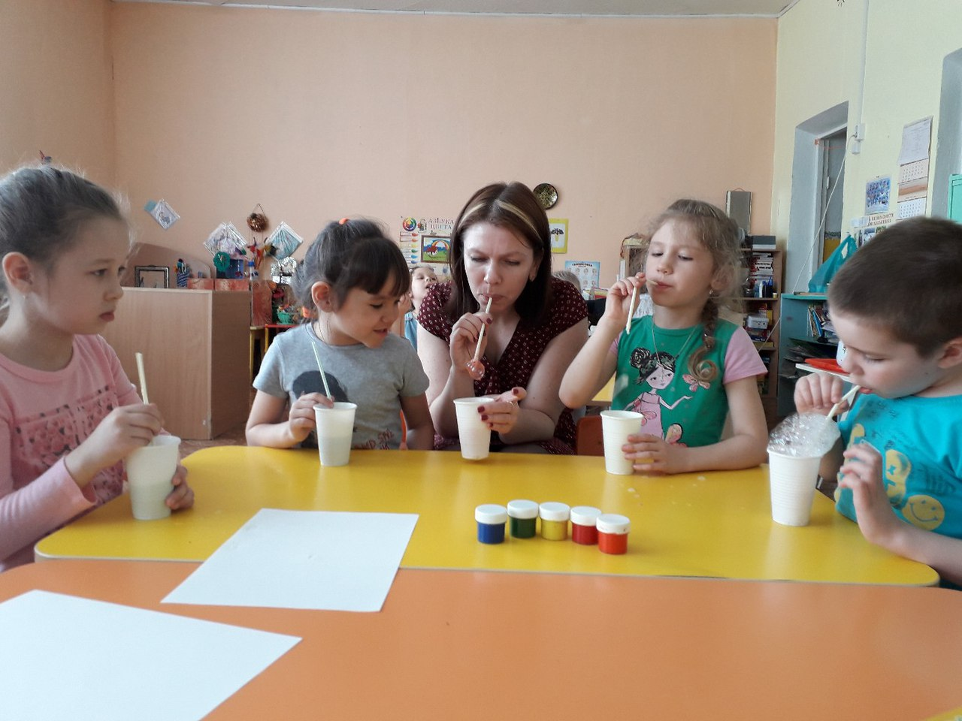

Slide 14
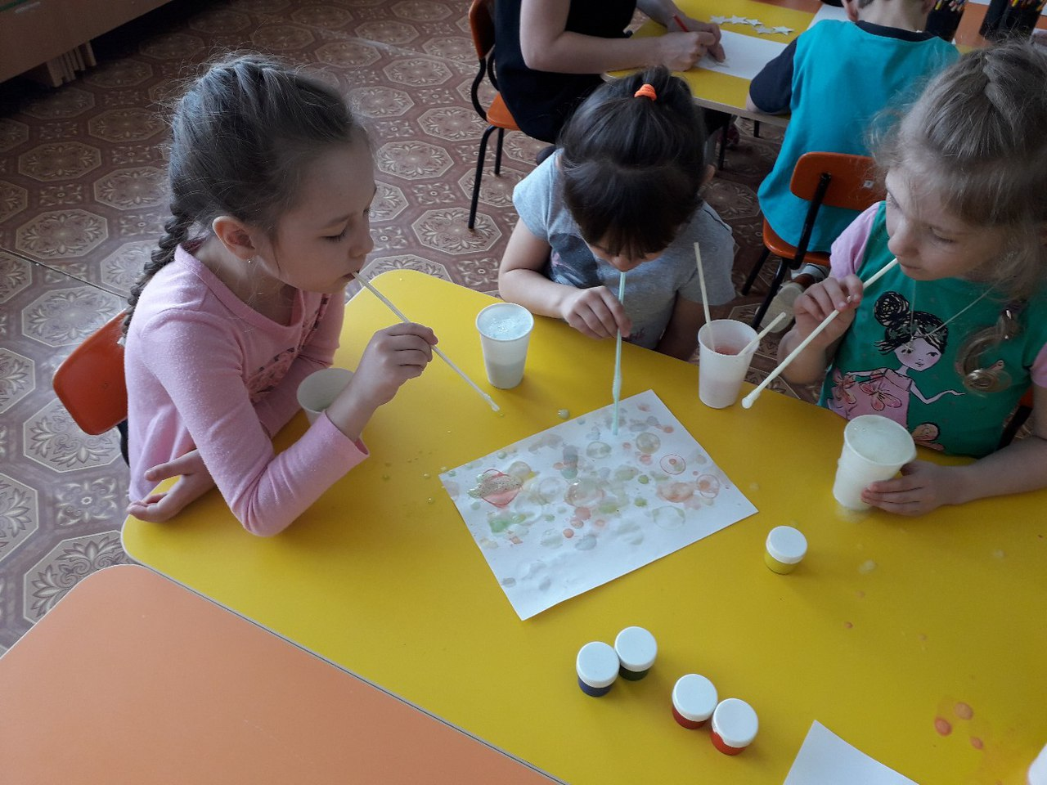

Slide 15
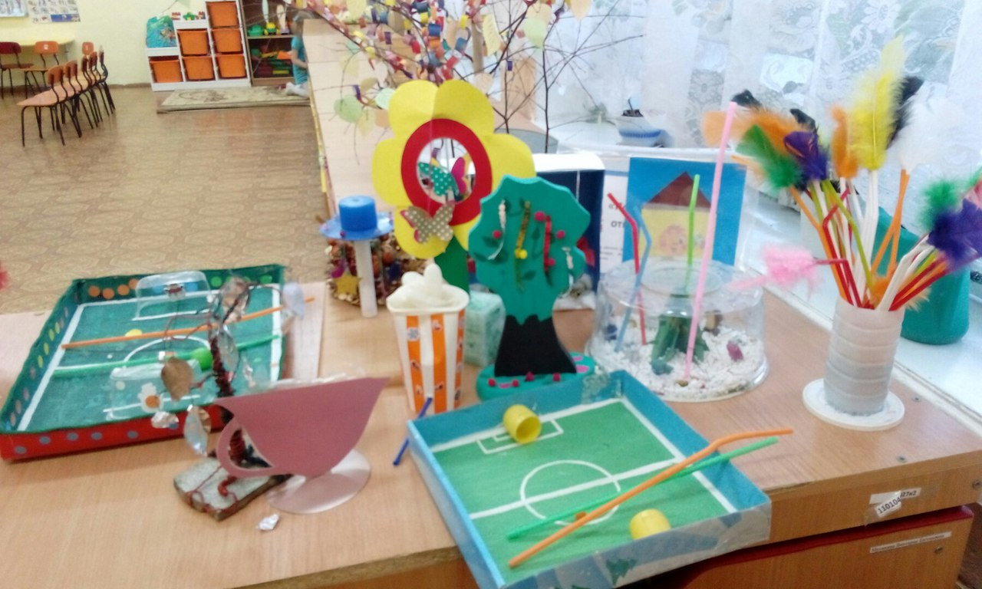

Slide 16
Спасибо за внимание

